Slide 1



Petualangan si pele

Slide 2
Sepele Squad 04
Kelas PBO RB
Anggota Kelompok:
Hariando Muthi (120140004) as Game Designer + Artist
Muhammad Rozin Asy syaddad (120140006) as Programmer
Carin Akiela Amanda (120140009) as Artistic game design
Muhammad Affan Sa’id (120140030) as Leader + tester
Ilham Scesar Erlangga (120140032) as Designer game flow
Robi Hardinata (120140034) as Game Designer + Artist

Slide 3
KONSEP GAME
PETUALANGAN SI PELE adalah sebuah game dengan genre game adalah permainan arcade dan pertarungan. Bermula Ketika ada seorang remaja yaitu Bernama Pele, yang baru saja pulang dari warnet sampai larut malam. Dan akan pulang menuju rumah, untuk dapat sampai menuju rumah Pele harus melewati suatu Kawasan yang angker. Disitulah permainan dimulai dimana Pele harus melewati rintangan dan melawan boss akhir yaitu hantu.
Cara bermain:
Cara bermainnya yakni pada permainan pemain akan berlari secara otomatis dengan menekan tombol space untuk melompat melewati rintangan yang tersedia. Pada game ini memiliki 3 level, level tersebut akan berpindah ketika jarak kelipatan 60 detik yang setiap kenaikkan level maka permainan akan lebih cepat. Ketika sudah melewati level 3 maka akan menghadapi level boss, dengan melawan dengan cara melemparkan bola api kepada bos sampai darah boss habis. Pemain juga memiliki darah, dan jangan sampai pemain kehabisan darah karena boss juga dapat melemparkan bola api. Permainan akan tamat jika boss sudah kehabisan darah dan pele sampai ke rumahnya dengan selamat.

Slide 4

01
Uml kelas diagram

Slide 5
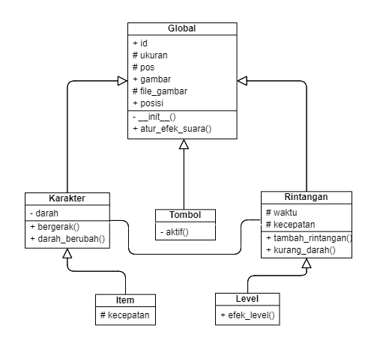
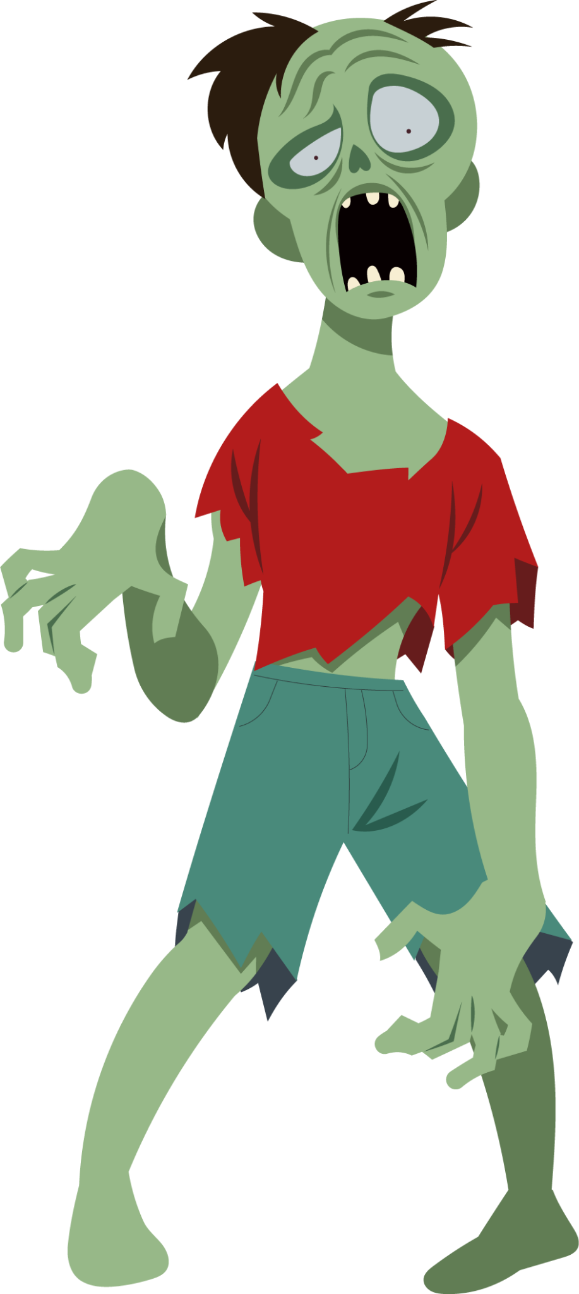

Uml kelas diagram

Slide 6
02
Implementasi kelas

Slide 7
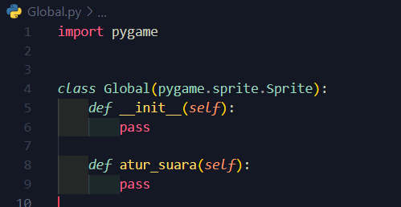
Implementasi kelas global
Global
Pembangunan kelas Global yang merupakan anak dari kelas Sprite dengan fungsi menyimpan data tampilan dari anak kelas nya

Slide 8
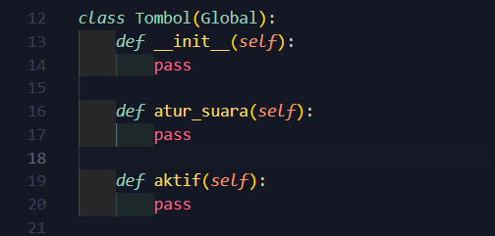

Implementasi kelas tombol
Tombol
Sebuah anak kelas dari Global yang berguna membangun sebuah tombol sehingga dapat dipilih oleh user

Slide 9
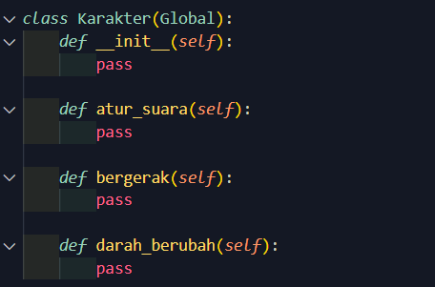
Implementasi kelas karakter
Karakter
Karakter merupakan sebuah anak kelas dari kelas Global yang mengelola kemampuan dari objek Karakter

Slide 10
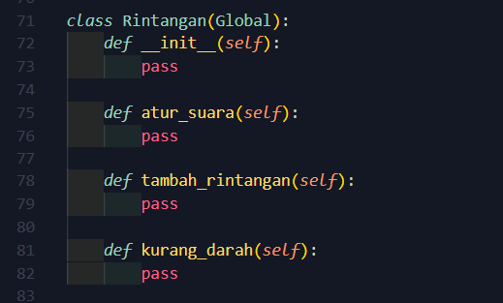
Implementasi kelas rintangan
Rintangan
Kelas Rintangan merupakan anak kelas dari kelas Global yang mengatur dan mengelola tampilan Rintangan

Slide 11
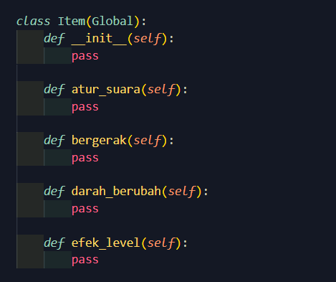
Implementasi kelas item
Item
Kelas Item merupakan anak kelas dari kelas Global yang menampilkan item untuk didapatkan oleh pemain

Slide 12
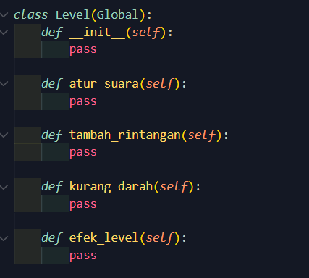
Implementasi class level
Level
Kelas Level merupakan kelas yang mengatur tingkat kesulitan permainan dan juga anak kelas dari kelas Global

Slide 13


Terima kasih

